Slide 1
Zero Downtime Deployment Jak unikać skał na spokojnej rzece? Piotr Falkowski

Slide 2
O mnie
8 lat w JAVIE
3,5 roku w Objectivity
3 lata w AWS

Slide 3
O czym nie będzie
Jak skonfigurować CI i CD
Jak skonfigurować Kubernetes, Cloudformation etc.
Jak skonfigurować SpringBoot

Slide 4
Agenda
Co to jest Zero Downtime Deployment?
Kiedy potrzebujemy ZDD?
Rodzaje ZDD
Problemy …
O czym pamiętać

Slide 5
Pytanie do zjavy
Kto z Was robi deploy na produkcję przynajmniej 1 na rok?
Kto z Was robi deploy na produkcję przynajmniej 1 na pół roku?
Kto z Was robi deploy na produkcję przynajmniej 1 na miesiąc?
Kto z Was robi deploy na produkcję 1 na tydzień?
Kto z Was robi deploy na produkcję codziennie?
Kto z Was robi deploy na produkcję kilka razy dziennie?
Kto z Was robi deploy na produkcję kiedy chce?

Slide 6
Założenia
Projekt jest live i jesteśmy już po torcie i szampanie
Dokładamy funkcjonalności i fixujemy bugi
Mamy CI, CD (Continuos / Click)
Mamy testy automatyczne, obciążeniowe
Spokojnie developujemy, dostarczamy….

Slide 7
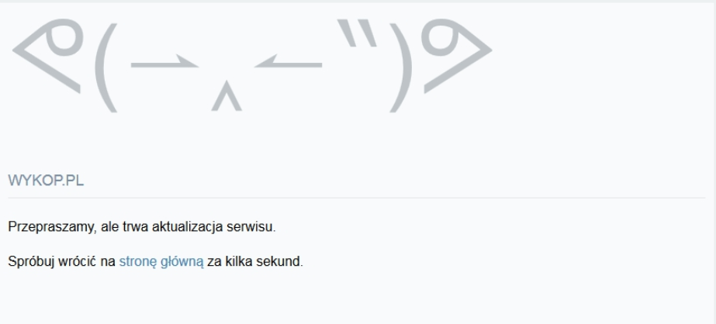
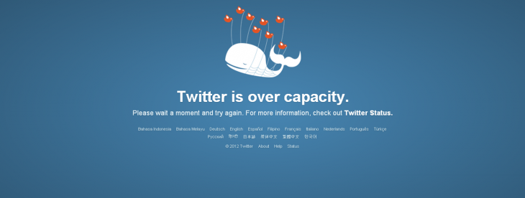
Co to jest Zero Downtime Deployment?
Podczas deploymentu nowej wersji system jest responsywny cały czas
Czy musi być automatyczny ?

Slide 8
Kiedy potrzebujemy ZDD?
Gdy system musi odpowiadać bez przerwy
Gdy od naszego systemu zależą inne systemy
Gdy przerwa w działaniu narazi firmę na straty wizerunkowe
Gdy przerwa w działaniu narazi firmę na straty $$
Gdy mamy wprowadzone Continuous Delivery!

Slide 9


Rodzaje ZDD - Rolling Update
A
A
B
B
B
A
A
B
B
B
LB
A
A
B
B
B

Slide 10
Rodzaje ZDD - Rolling Update
Zalety
Nie potrzeba dodatkowych maszyn
Podmieniana jest tylko wersja systemu a nie cały serwer
Jeśli update 1 serwera się nie uda proces zostaje przerwany
Wady
W 1 czasie, żądania są obsługiwane przez różne wersje systemu
Problematyczny rollback
Jeśli update 1 serwera się nie uda proces zostaje przerwany

Slide 11
Rodzaje ZDD – A / B Switch
B
A
A
C
C
C
B
LB
A
A
C
C
C
B
A
A
C
C
C

Slide 12
Rodzaje ZDD - A / B Switch
Zalety
Zapewnia „natychmiastowy” Rollback i Backup
Nieudany deployment nowej wersji systemu mało „psuje”
Wady
Utrzymywana jest podwójna liczba serwerów
Wysoko postawiona kompatybilność wersji – szczególnie warstwa persystencji
Zarządzanie

Slide 13
Rodzaje ZDD – A / B Switch / Swap
A
B
B
B
B
A
LB
B
B
A
B
B
B

Slide 14
Rodzaje ZDD - A / B Switch / Swap
Zalety
Nieudany deployment nowej wersji systemu mało „psuje”
Wszystko albo nic
Podwójna liczba serwerów tylko podczas deploymentu
Wady
Podwójna liczba serwerów podczas deploymentu
Długi deployment ( tworzenie środowiska, potem start systemu)

Slide 15
Problemy
Kompatybilność warstw pomiędzy wersjami aplikacji
UI vs API / Logic
API/ Logic vs DB
Czas wykonania upgradu bazy danych
„Wdzięczne zamknięcie aplikacji” (Graceful Shutdown)

Slide 16

Kompatybilność
NO BREAKING CHANGE

Slide 17

Kompatybilność UI z API / Logic
Wersje API
Body - żadanie / odpowiedź
B
A
Z
A

Slide 18
Wersje Api
Nr wersji api w scieżce?
http://shop/api/orders/1 http://shop/api/v5/orders/1 http://shop/api/v4/orders/1
Numer wersji api w nagłówku żądania
Odświeżanie strony w przeglądarce przy wykryciu niezgodności wersji

Slide 19

Body żądania /odpowiedzi
Usuwanie pól, wartości enumów po wcześniejszym usunięciu ich używania
Zmiana typu pola …. Lepiej dodać nowe
Jeżeli możemy użyjmy @JsonIgnoreProperties(ignoreUnknown = true)
Warto rozważyć wprowadzenie wartości domyślnej dla Enumów i ręcznie je mapować.

Slide 20
Kompatybilność API/ Logic z DB
Kiedy wykonywać update schematu DB ?
Dodawanie kolumn
Usuwanie kolumn
Zmiana nazw kolumn
Usuwanie Tabeli
Podział tabeli

Slide 21
Kiedy wykonywać update schematu DB ?
Nigdy z palucha !
Automatyczne skrypty różnicowe
Tuż przed lub w trakcie startu nowej wersji systemu
Flyway - https://flywaydb.org/
Liquibase - https://www.liquibase.org/

Slide 22
Dodawanie kolumn
ALTER TABLE order
ADD COLUMN type VARCHAR(3) NOT NULL;
Grzechy
NOT NULL bez DEFAULT
SET NOT NULL bez migracji
ALTER TABLE order
ADD COLUMN type VARCHAR(3) DEFAULT ‚XYZ’ NOT NULL;
//v1 ALTER TABLE order
ADD COLUMN type VARCHAR(3);
// migracja
//v2 ALTER TABLE order ALTER COLUMN type SET NOT NULL;

Slide 23
Usuwanie kolumn
V1 – usunąć używanie kolumny w kodzie systemu
V2 – usunąć kolumnę z bazy danych

Slide 24
Zmiana nazw kolumn
NIGDY
Dodaj nową kolumnę
Zapisuj dane równolegle
Zmigruj brakujące dane ze starej
Zacznij używać tylko nowej kolumny
Usuń starą kolumnę

Slide 25
Usuwanie tabeli
V1 – usunąć używanie tabeli w kodzie systemu
V2 – usunąć tabelę z bazy danych

Slide 26
Podział Tabeli
Utwórz nowe tabele
Zapisuj równolegle
Zmigruj brakujące dane
Zacznij używać tylko nowe tabele
Usuń nieużywane kolumny

Slide 27
Czas wykonania upgradu bazy danych
Wartość dla nowej kolumny
Migracja wartości
„Wytwarzanie” danych

Slide 28
Migracja wartości
Lock table / rows
Paczkowanie migrowanych wierszy
Migracja nie zawsze razem z updatem schematu
Migracja nie zawsze przez SQL script (Unit test / Job)

Slide 29
„Wytwarzanie” danych
Tworzymy nowa funkcjonalność, api, struktury danych, tabele …
Nowa funkcjonalność musi działać z aktualnymi danymi na produkcji
Testy na czystej / prawie czystej bazie danych
Baza testowego środowiska z masą zbugowanych danych przez błędy

Slide 30
Graceful Shutdown
Zastopować start jobów
Poczekać na zakończenie przetwarzania
„Posprzątać”

Slide 31
A co jak się nie da ?
Zwracać kod 503 - Service Unavailable
Z nagłówkiem ‚Retry After: second / UTC time’
Komunikat dla użytkownika

Slide 32
O czym pamiętać
Czy stary Frontend będzie działać z nowym Backendem
Czy stary Backend będzie działał z nową bazą
Czy upgrade bazy danych nie ‚zabije’ aktualnej wersji
Zawsze należy się zastanowić … czy zysk pokrywa koszty implementacji.

Slide 33
Prezentacja dostępne jest na github
https://github.com/piotrFalkowskiIt/pf-presentations

